Slide 1

Deep Learning
Do neurônio artificial ao MLP — e a ideia de embeddings (representação distribuída)

Slide 2
Onde o Deep Learning se encaixa
É um ramo do Machine Learning — redes neurais com muitas camadas.
Machine Learning
aprende padrões de dados; features definidas por humanos
Deep Learning
redes neurais profundas; aprende as próprias representações
A diferença-chave
o DL descobre sozinho QUAIS características importam
No ML clássico, o humano escolhe as features (ex.: horsepower, enginesize). No DL, a rede as aprende — daí funcionar tão bem com imagem, áudio e texto.
A grande virada do DL: aprender representações em vez de recebê-las prontas. É o que o torna forte em dados não estruturados!
Inteligência Artificial
Slide 2

Slide 3
O neurônio artificial
A unidade básica: soma ponderada das entradas + uma função de ativação.
x1
O que ele faz
w1
1. Multiplica cada entrada por um peso (w)
2. Soma tudo (Σ) e adiciona um viés (b)
3. Passa por uma função de ativação (f)
→ produz a saída ŷ
x2
w2
Σ f
ŷ
w3
x3
A matemática essencial: ŷ = f( w₁x₁ + w₂x₂ + w₃x₃ + b )
Sobre o perceptron, analogias:
Cada peso é a 'importância' que a rede dá àquela entrada;
A ativação decide se o neurônio 'dispara’.
Os pesos são o que se aprende.
Inteligência Artificial
Slide 3

Slide 4
A PEÇA QUE DÁ PODER
Função de ativação
Sem ativação, a rede seria só uma soma linear — incapaz de aprender padrões complexos. A ativação introduz a não-linearidade.
ReLU
Sigmoid
Tanh
max(0, x)
0 a 1
−1 a 1
a mais usada hoje; simples e eficiente
para probabilidade / saída binária
centrada em zero
A não-linearidade é o que permite 'empilhar' camadas e ganhar poder expressivo.
ReLU é o padrão prático. Sem ativação, mil camadas = uma só (colapsam numa linear).
Inteligência Artificial
Slide 4

Slide 5
MLP — Multi-Layer Perceptron
Neurônios organizados em camadas: entrada → ocultas → saída.
Como aprende
Cada conexão tem um peso. As camadas ocultas combinam as entradas em representações cada vez mais abstratas até a saída.
from keras import Sequential
from keras.layers import Dense
model = Sequential([
Dense(16, activation='relu'),
Dense(1)])
entrada
ocultas
saída
MLP = camadas densas totalmente conectadas
Profundidade (mais camadas) = representações mais abstratas
Inteligência Artificial
Slide 5

Slide 6
COMO A REDE APRENDE
Treino: erro → ajuste → repete
1
Forward
a rede faz uma previsão com os pesos atuais
2
Loss
mede o erro entre a previsão e o valor real
3
Backprop
calcula como cada peso contribuiu para o erro
4
Update
ajusta os pesos para reduzir o erro (gradiente)
Esse ciclo repete milhares de vezes (épocas). É o mesmo princípio da regressão — função de perda + gradiente — só que em escala e com muitas camadas.
Inteligência Artificial
Slide 6
Notes:
.

Slide 7
A PONTE PARA O TEXTO
Embeddings
Como uma rede representa palavras — e por que isso leva aos LLMs.
Inteligência Artificial
Slide 7

Slide 8
Embeddings — representação distribuída
Transformar algo (palavra, item) num vetor de números que captura significado.
A ideia
Por que é poderoso
Cada palavra vira um vetor. Palavras de significado parecido ficam PRÓXIMAS no espaço.
"rei" → [0.2, 0.9, 0.1, …]
"rainha" → [0.2, 0.8, 0.3, …]
"banana" → [0.9, 0.1, 0.7, …]
Captura relações de significado, não só letras
Permite "medir distância" entre conceitos
É a base da busca semântica e do RAG
"Distribuída" = o significado está espalhado por várias dimensões do vetor, não numa única característica.
Palavra → vetor; proximidade = similaridade de significado
É o que conecta DL clássico com a IA generativa
Veja o exemplo rei/rainha/banana para fixar a intuição
Inteligência Artificial
Slide 8

Slide 9
Embeddings na prática
Uma camada que aprende os vetores durante o treino.
from keras.layers import Embedding
# vocabulário de 10 000 palavras,
# cada uma vira um vetor de 128 dimensões
Embedding(input_dim=10000, output_dim=128)
O que acontece
A camada começa com vetores aleatórios e, durante o treino, ajusta-os até palavras parecidas ficarem próximas.
Se palavras viram vetores e a rede aprende a combiná-los… o próximo passo é uma rede que, dado um contexto de palavras, prevê a próxima. É exatamente o que faz uma LLM !!
Inteligência Artificial
Slide 9

Slide 10
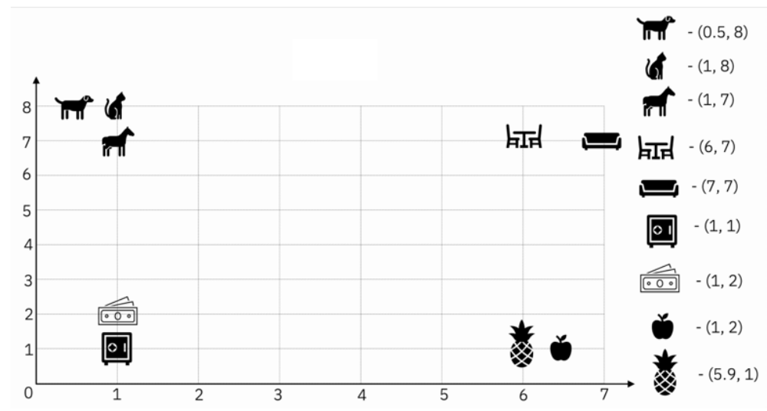
Embeddings na prática
Exemplos iniciais de Vetores representativos de Embeddings com 2 dimensões
Embedding é a representação vetorial de um texto em um espaço multidimensional. Ou seja, um modelo (ou uma camada) de Embeddings vai transformar texto em vetores. E por texto, pode se entender como um único Token, uma palavra, ou grandes quantidades de sentenças. Todo pedaço de texto pode ser convertido em Embeddings.
Importante: na prática, cada “pedaço de texto” vai ser convertido em tokens (ID+Vetor), internos ao modelo de Embedding !!
Inteligência Artificial
Slide 10

Slide 11
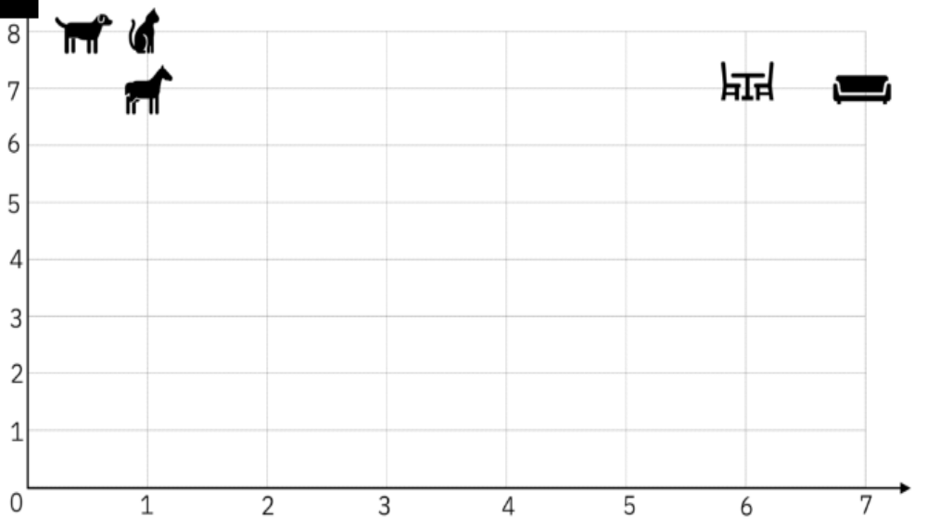
Embeddings na prática
Exemplos iniciais de Vetores representativos de Embeddings com 2 dimensões
Enquanto token é uma representação estática de unidades de texto (veremos mais a fundo adiante), o Embedding é mais dinâmico. O Embedding é a representação vetorial do texto em um espaço multidimensional.
Podemos imaginar Embeddings como pontos com coordenadas. Enquanto um token tem um código estático, o embedding pode mudar de posição conforme o contexto.
Supondo acima o seguinte espaço 2D de Embeddings. As palavras “Cachorro” (0.5, 8), “gato” (1,8) e “cavalo“ (1,7) serão colocadas próximas ao passo que “sofá” (7,7) será colocado mais próxima à “cadeiras/mesa” (6,7).
Inteligência Artificial
Slide 11

Slide 12
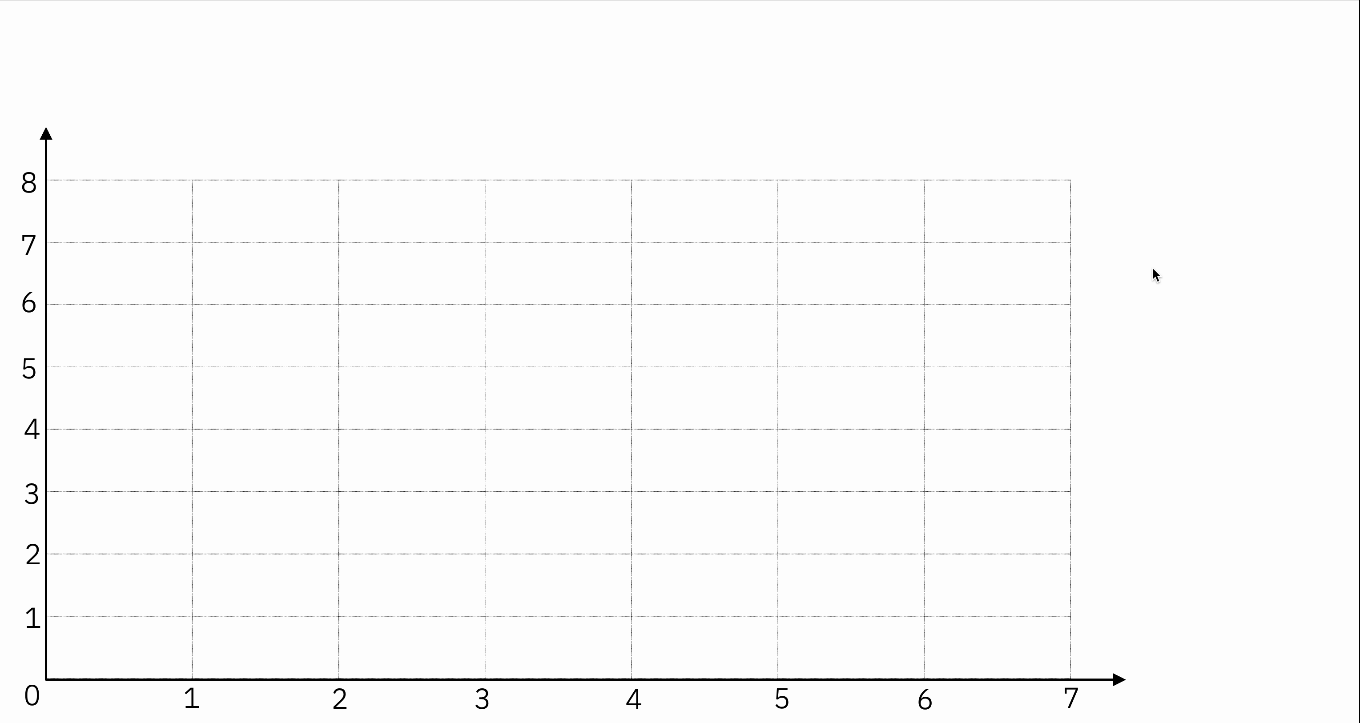
Embeddings na prática
As palavras mais próximas tendem a se agrupar!
Inteligência Artificial
Slide 12

Slide 13
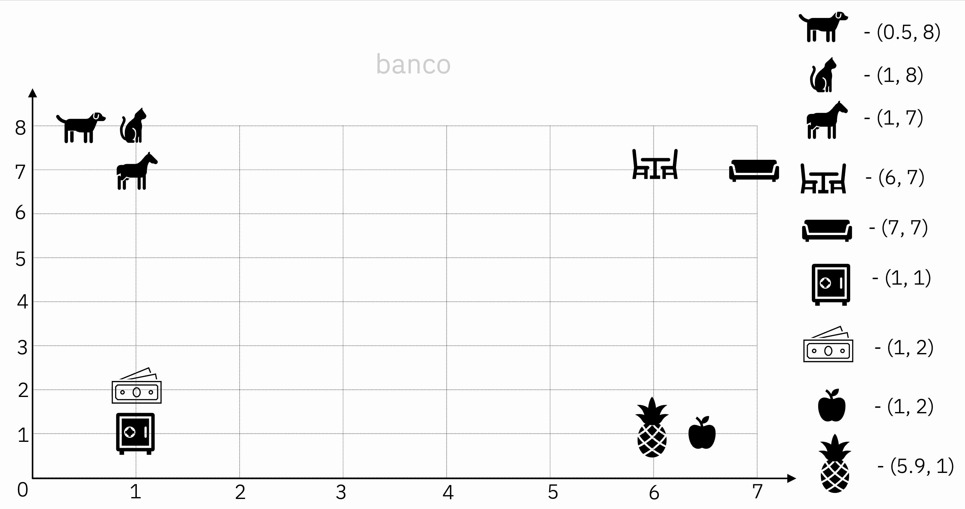
Embeddings na prática
As palavras mais próximas tendem a se agrupar!
E quando da inclusão da palavra “banco” ?
Inteligência Artificial
Slide 13

Slide 14
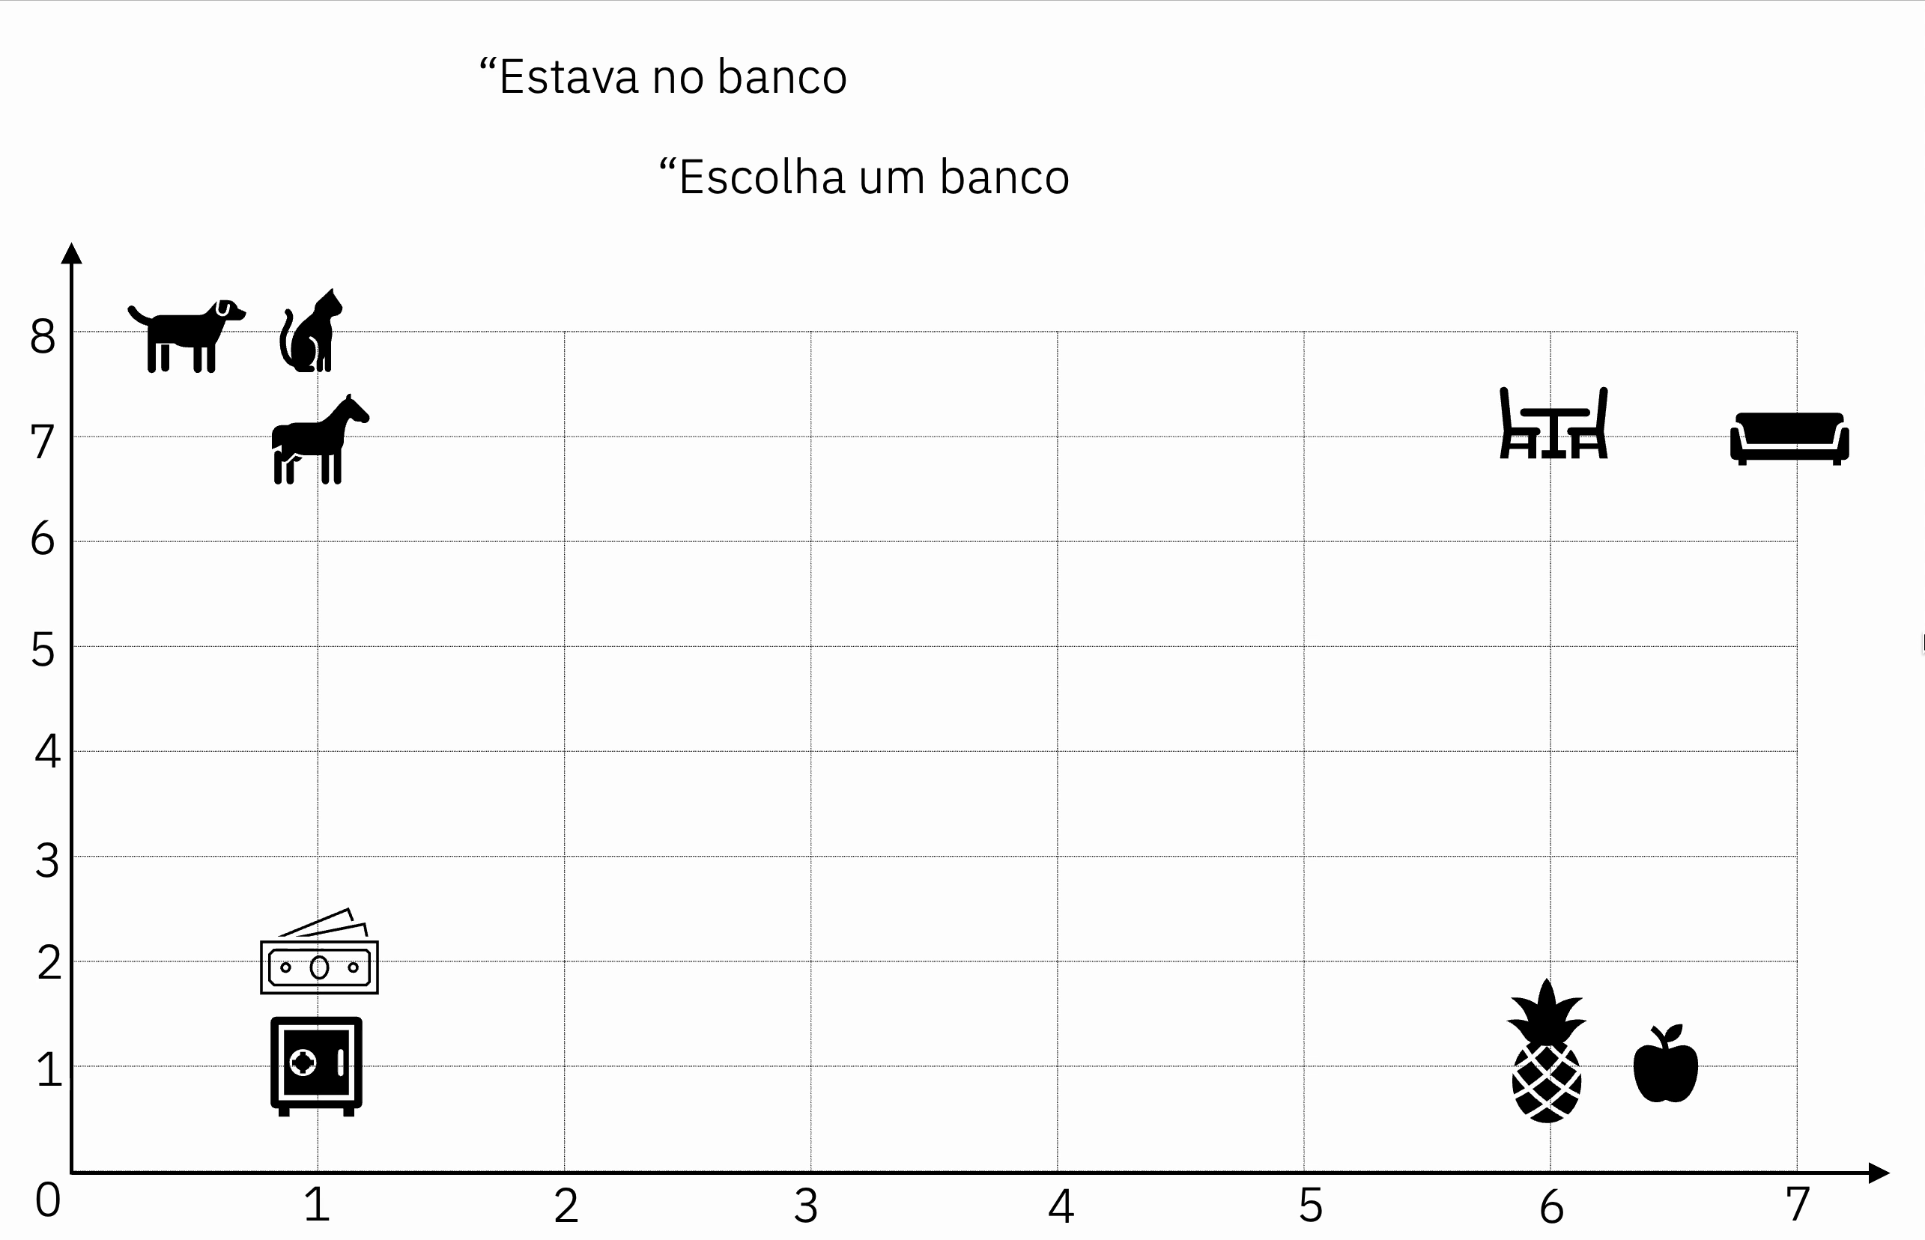
Embeddings na prática
A importância do contexto: Mecanismo de Atenção!
Estava no banco fazendo um depósito
Escolha um banco e sente-se
Inteligência Artificial
Slide 14

Slide 15
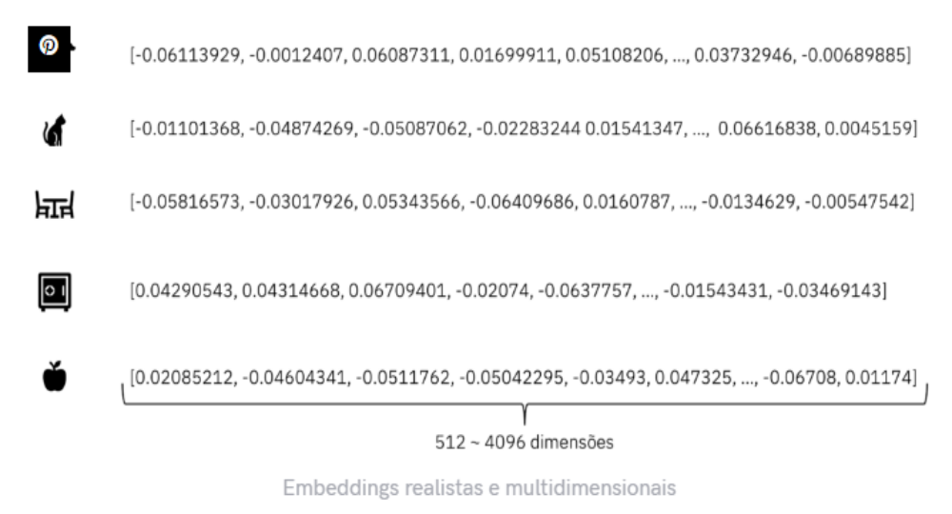
Embeddings na prática
Embeddings realistas
Nos exemplos, trabalhamos com Embeddings de 2 dimensões.
Na prática, trabalhamos com Embeddings de 512 a 4096 dimensões.
Inteligência Artificial
Slide 15

Slide 16
Embeddings e Cálculo de Distâncias
A representação vetorial de Embeddings
Um Vetor, na Ciência da Computação, pode ser definido como um array de números. Ou como uma Matrix de uma só coluna. Em Python, a biblioteca mais utilizada para trabalhar com vetores é a NumPy.
Os vetores também podem ser representados como setas em um plano, ou em um espaço de maiores dimensões, como um Hiperplano. Dois componentes super importantes dos vetores são a sua Magnitude, ou o seu tamanho, e a sua Direção.
Essas setas podem ser representadas como uma sequência de números ou como coordenadas. O número de coordenadas que um Embedding tem é o número de dimensões do espaço vetorial onde ele se encontra!
Inteligência Artificial
Slide 16

Slide 17
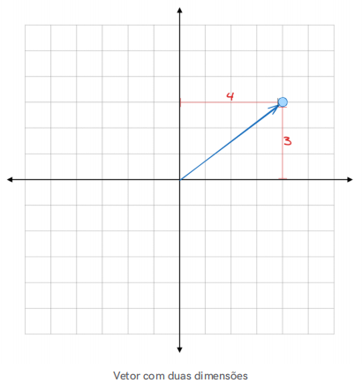
Embeddings e sua Representação
A representação vetorial de Embeddings
Exemplo de um vetor com as coordenadas (4, 3) em um plano 2D, (bidimensional): sua seta parte da Origem (0, 0) e se encerra exatamente no ponto com a coordenada horizontal x=4 e a coordenada vertical y=3.
Podem existir vetores com mais dimensões, por exemplo em 3D. O vetor com coordenadas (4, 3, 1) possui três dimensões e, portanto, mora em um espaço tridimensional. Este vetor também parte da origem (0, 0, 0) e se encerra nas coordenadas horizontal x = 4, vertical y = 3 e de profundidade z = 1.
Inteligência Artificial
Slide 17

Slide 18
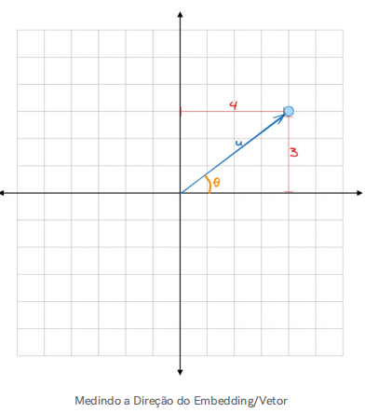
Embeddings e sua Representação
A representação vetorial de Embeddings
A Direção de um vetor pode ser encontrada a partir das suas coordenadas. Por exemplo, esse vetor com coordenadas (4, 3), dado que o ângulo entre ele e o eixo horizontal é Theta, então a Tangente de Theta é precisamente 3/4.
Inteligência Artificial
Slide 18

Slide 19
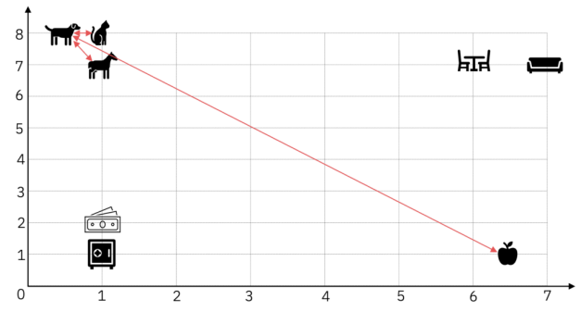
Embeddings e o Cálculo de Distâncias
Distâncias e Similaridades
Os modelos de Embeddings tendem a posicionar seus tokens, ou palavras, ou textos similares próximos uns aos outros. E dado que cada Embedding tem a sua posição exata, conseguimos medir as distâncias entre eles.
Se medirmos constataremos que a distância entre "cachorro" e "gato", e "cachorro" e "cavalo" é muito menor do que entre, por exemplo, "cachorro" e "maçã".
Embeddings semelhantes vão estar próximos, com uma distância curta entre si.
Inteligência Artificial
Slide 19

Slide 20
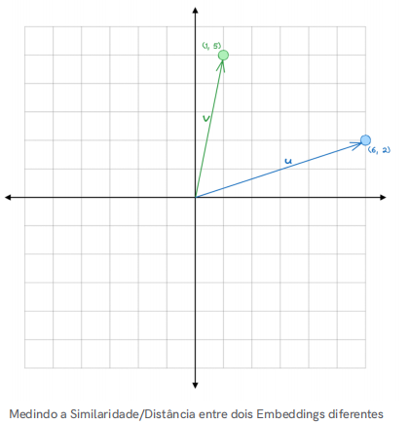
Embeddings e o Cálculo de Distâncias
Similaridade de Embeddings por meio do Cálculo de Distâncias
Vimos como medir a Magnitude dos Embeddings (ou Vetores), ou seja, a distância da Origem até a coordenada final do vetor. Mas e a distância entre dois Embeddings?
Por exemplo, qual a diferença entre o vetor (1,5) e o vetor (6, 2)?
Já sabemos que quanto mais semelhantes/similares os Embeddings são,
mais próximos eles ficam.
Portanto, quanto menor a distância entre dois Embeddings, maior a tendência de os textos originais serem semanticamente parecidos.
Inteligência Artificial
Slide 20

Slide 21
Embeddings e o Cálculo de Distâncias
Similaridade de Embeddings por meio do Cálculo de Distâncias
A Magnitude, ou tamanho, dos vetores podem ser definidos de diversas formas. A boa notícia é que todas elas também se baseiam nas coordenadas do vetor e emulam distâncias que nós utilizamos na vida real. Afinal de contas, a Magnitude do vetor é a distância da Origem até a coordenada final do vetor.
Formas de cálculo de distância de vetores:
Norma L1 - a distância de Manhattan, do Táxi
Norma L2 - a distância Euclidiana, do Helicóptero
Distância de Cosseno
Inteligência Artificial
Slide 21

Slide 22
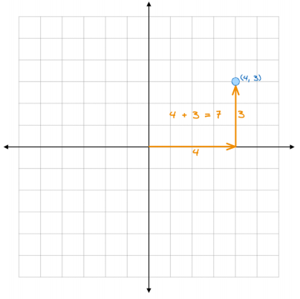
Embeddings – Norma L1
Norma L1: a distância do Táxi (Manhattan ou City Block)
A primeira forma de medir distância é: imagine que você vive em uma cidade formada por quadras quadradas com ruas totalmente perpendiculares. Temos ruas verticais e horizontais, todas de mão dupla. E a única forma de se locomover nessa cidade é pelas ruas, de Táxi, por exemplo.
Portanto, para sairmos da Origem (0, 0) e chegarmos à coordenada final do nosso Vetor (4, 3), precisamos andar 4 quadras horizontais e 3 quadras verticais. Portanto, a nossa distância total é de 4 + 3 = 7. Andamos 7 unidades de medida para chegar no final do nosso vetor.
Inteligência Artificial
Slide 22

Slide 23
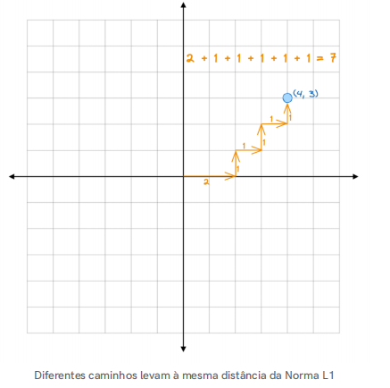
Embeddings – Norma L1
Norma L1: a distância do Táxi (Manhattan ou City Block)
Por que os valores absolutos?
Porque os valores das coordenadas a e b podem ser positivos ou negativos, mas, a distância é sempre positiva.
Diferentes caminhos levam à mesma distância da Norma L1.
A Norma L1 é chamada também por Distância de Manhattan. Isso acontece porque o distrito de Manhattan, em Nova Iorque, segue no geral esse formato de quadras com ruas perpendiculares
Inteligência Artificial
Slide 23

Slide 24
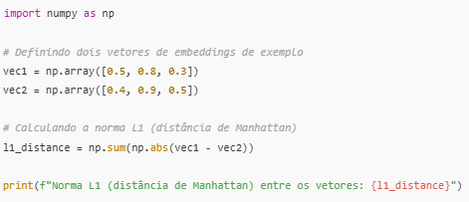
Embeddings – Norma L1
L1 – Exemplo de Uso
Norma L1 (distância de Manhattan) entre os vetores: 0.39999999999999997
Inteligência Artificial
Slide 24

Slide 25
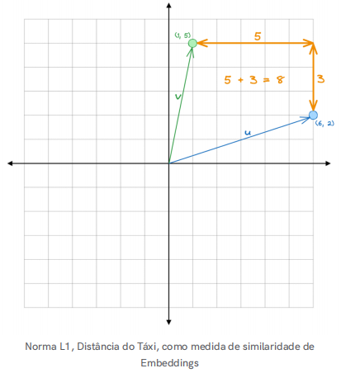
Embeddings – Norma L1
Similaridade de Embeddings
Inteligência Artificial
Slide 25

Slide 26
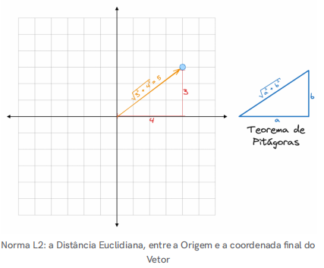
Embeddings – Norma L2
Norma L2: a distância do Helicóptero (Euclidiana)
Para uma segunda forma de medir distância, imagine que nesta mesma cidade, em todas as esquinas existe um heliponto onde você pode simplesmente pegar um helicóptero e viajar em linha reta até onde quer chegar.
Neste caso, para sairmos da Origem (0, 0) e chegarmos ao final do nosso Vetor (4, 3), nós podemos pegar a Hipotenusa, ou seja, a linha reta entre os dois pontos deste plano.
O melhor caminho que podemos fazer é a raiz quadrada de 4^2 mais 3^2, que é igual a 5.
Inteligência Artificial
Slide 26

Slide 27

Embeddings – Norma L2
Norma L2: a distância do Helicóptero (Euclidiana)
Esta medida de distância é conhecida como Norma L2, ou a Distância Euclidiana. E quando medimos esta distância da origem (0,0) até a coordenada final do vetor (a,b), temos exatamente o cálculo da hipotenusa, ou seja, a raiz quadrada da soma dos quadrados das coordenadas.
Sabemos que a menor distância entre dois pontos é uma linha reta. Portanto, a Norma L2, ou Distância Euclidiana, vai ser sempre menor (ou igual) à Norma L1.
Desenvolvendo o cálculo:
Inteligência Artificial
Slide 27

Slide 28
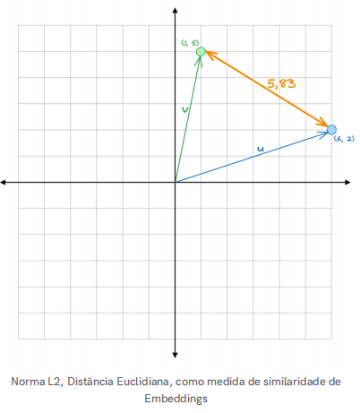

Embeddings – Norma L2
Similaridade de Embeddings
Inteligência Artificial
Slide 28

Slide 29
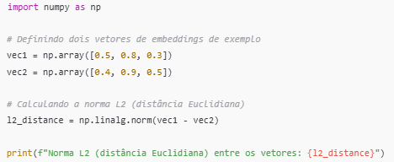
Embeddings – Norma L2
L2 – Exemplo de Uso
Norma L2 (distância Euclidiana) entre os vetores: 0.2449489742783178
Inteligência Artificial
Slide 29

Slide 30
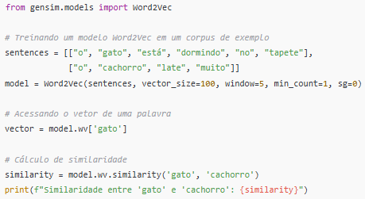
Embeddings – Norma L2
L2 – Outro Exemplo de Uso
Similaridade entre 'gato' e 'cachorro': 0.07497558742761612
Inteligência Artificial
Slide 30

Slide 31
Embeddings e comparação L1 vs. L2
L1 vs L2 – Quando usar?
Incluir quadro!
Inteligência Artificial
Slide 31

Slide 32
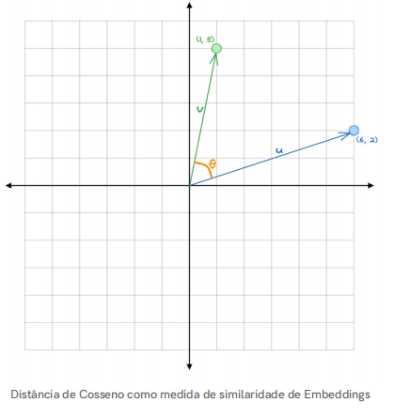
Embeddings - Distância de Cosseno
Similaridade de Embeddings
A Distância de Cosseno, também chamada de Similaridade de Cosseno, é também uma métrica de similaridade de Embeddings muito popular no Processamento de Linguagem Natural. Diferente das Normas L1 e L2, a Similaridade de Cosseno mede o cosseno do ângulo entre os dois vetores, independente da Magnitude deles. Nesse caso, apenas a direção dos Embeddings é relevante.
Vamos chamar o ângulo entre os dois vetores de Theta . A Distância de Cosseno é simplesmente o cosseno de Theta (θ): (cos(θ)).
Inteligência Artificial
Slide 32

Slide 33
Embeddings - Distância de Cosseno
Quando usar?
A Similaridade de Cosseno é particularmente útil como medida de similaridade em Embeddings de palavras (tipo Word2Vec e GloVe). Essa medida captura a orientação – ou direção – dos vetores, que é normalmente mais importante que a sua magnitude quando se fala de relação entre palavras.
Para similaridade de documentos, quando representamos documentos como vetores (como vetores TF-IDF), a Distância de Cosseno consegue medir o quão similares os documentos são com base nos seus conteúdos, independente do tamanho.
Enquanto as Normas L1 e L2 são úteis em cenários onde a magnitude dos vetores é importante, como em clusterizações, onde a distância de fato é importante, a Similaridade de Cosseno é mais aplicada em casos em que a direção do vetor é mais relevante, como medir a similaridade semântica entre documentos.
Em resumo, a Distância de Cosseno é a medida preferida em tarefas de NLP (Natural Language Processing) onde a direção dos vetores é mais importante que as suas magnitudes.
Exemplos de modelos que usam Distância de Cosseno: BERT, ROBERTA - Sentence Transformers (métrica principal, mas não a única)
Inteligência Artificial
Slide 33

Slide 34
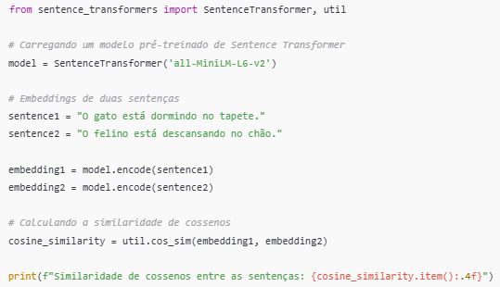
Embeddings - Distância de Cosseno
Distância de Cosseno - exemplo de uso
Similaridade de cossenos entre as sentenças: 0.5348
Inteligência Artificial
Slide 34

Slide 35
Embeddings - Distância de Cosseno
Significado dos Valores da Distância de Cosseno
1: Significa que os dois vetores são idênticos em direção. Eles apontam exatamente na mesma direção no espaço vetorial. Isso indica que as duas entidades (por exemplo, sentenças ou palavras) são semânticamente muito semelhantes.
0: Indica que os dois vetores são ortogonais (ou seja, não têm relação alguma entre si). Neste caso, as duas entidades não compartilham características semânticas ou contextuais relevantes.
-1: Significa que os dois vetores são opostos. Eles apontam em direções diametralmente opostas, indicando uma relação semântica negativa entre as duas entidades.
Inteligência Artificial
Slide 35

Slide 36
Embeddings
Fechamento!
Magnitude diz respeito ao tamanho do vetor, ou seja, o "quanto" do vetor existe.
Direção indica o "para onde" o vetor aponta no espaço.
Em PLN, a similaridade de cossenos mede a proximidade em termos de direção, desconsiderando a magnitude. Isso significa que dois vetores podem ter tamanhos muito diferentes, mas se apontarem para a mesma direção, serão considerados semelhantes.
Por outro lado, se você está comparando vetores com base na norma L2 (distância Euclidiana), tanto a magnitude quanto a direção são levadas em consideração. Isso é importante quando a magnitude tem significado no contexto, como no caso de contagens absolutas ou pesos.
Essa distinção ajuda a escolher a métrica adequada para a tarefa, dependendo se a intensidade (magnitude) ou apenas a orientação (direção) do vetor é mais relevante.
Inteligência Artificial
Slide 36

